Slide 1

Comprendre les émotions
MONTRER
LE CHEMIN

Slide 2
Attentes – Pour les athlètes
Soyez respectueux envers la personne qui parle
Participez au cours
Posez des questions
Minimisez les distractions

Slide 3
Attentes – Pour les mentors
Soyez attentif
Soyez prêt à aider les participants athlètes s'ils le demandent
Ne parlez pas au nom des athlètes ; Ne donnez de l'aide que si l'athlète demande de l'aide
Ne parlez pas au nom des athlètes et ne supposez pas qu'ils ont besoin d'aide – demandez-leur
Soyez énergique et positif
Minimisez les distractions

Slide 4
Attentes – Pour les facilitateurs
Préparez-vous à enseigner et essayez de répondre aux besoins de tous les athlètes
Mettez les participants au défi d'apprendre quelque chose de nouveau sur eux-mêmes et sur les autres
Offrir à chaque athlète des opportunités de réussir et de grandir
Soutenir et participer à des discussions et des questions qui mènent à l'apprentissage
Traitez les athlètes et mentors avec respect et soin
Créez une atmosphère de respect mutuel et de joie d'apprendre

Slide 5
Aperçu du module
Leçon 1 : Conscience de soi. Nous discuterons de l'identification de vos émotions.
Leçon 2 : Autogestion. Nous allons discuter des techniques d'autogestion.
Leçon 3 : Faire preuve d'empathie envers les autres. Nous discuterons de l'importance de l'empathie et de la manière de répondre aux autres avec empathie.

Slide 6

Leçon 1 : Conscience de soi
Dans cette leçon, nous allons :
Définir la conscience de soi
Explorer tes émotions
Discuter de la manière dont la conscience de soi renforce votre leadership
Identifier comment vous pouvez améliorer votre conscience de soi

Slide 7
Conscience de soi
La capacité d'identifier et de comprendre ses émotions.

Slide 8
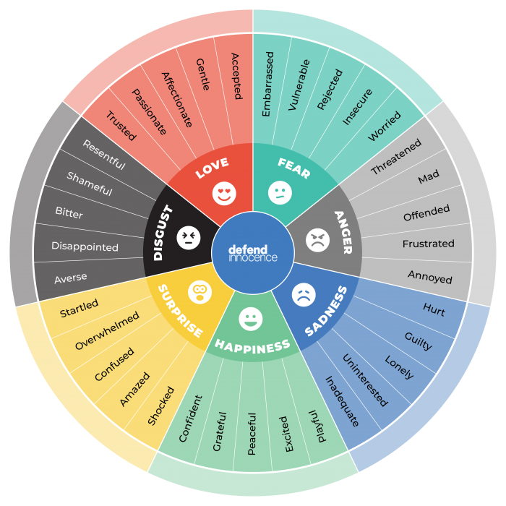
Roue des émotions
Source : TeensHealth de Nemours
Notes:
Source : TeensHealth de Nemours

Slide 9
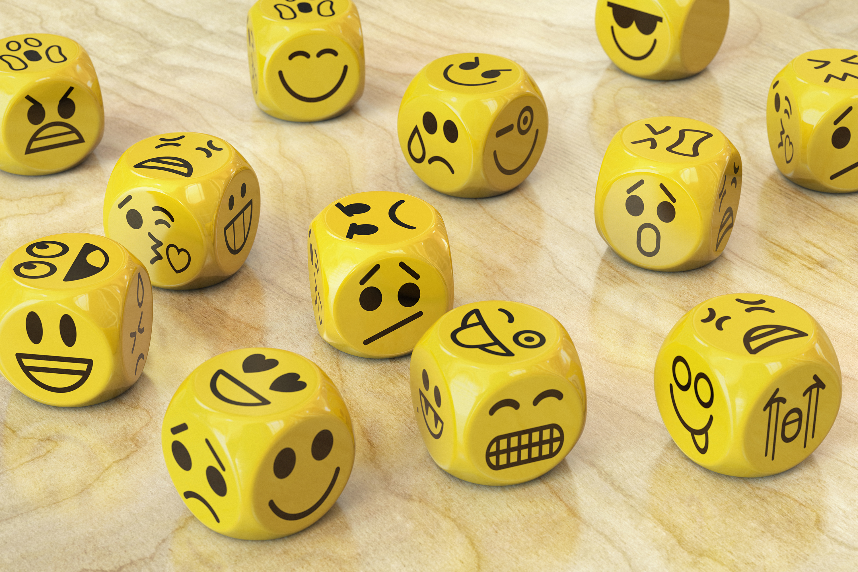
Les émotions peuvent être confuses
Selon la situation dans laquelle vous vous trouvez, l'émotion que vous ressentez peut signifier différentes choses.
Fermez les yeux et imaginez que les situations suivantes comprennent les émotions que vous ressentez :
  Victoire en médaille d'or
  Recevoir un câlin d'un membre de la famille
  Comment vous sentez-vous dans ces moments ?
  En quoi les émotions sont-elles les mêmes ou différentes ?

Slide 10
Les émotions sont-elles bonnes ou mauvaises ?
Il n'existe pas de bonnes ou de mauvaises émotions
Chacun exprime ses émotions différemment
Ce sont les meilleurs moyens pour les gens de communiquer entre eux, surtout si la langue est un obstacle
Vous devez comprendre comment vos émotions affectent les autres
Les émotions peuvent être légères ou intenses – ou tout ce qui se trouve entre les deux
Les émotions changent constamment – et c'est très bien ainsi !
Notes:
Source : TeensHealth de Nemours

Slide 11
Conscience émotionnelle
Vous devez contrôler vos émotions, pour qu'elles ne vous contrôlent pas !
À quel point contrôlez-vous vos propres émotions ?
Pourquoi est-il important de contrôler ses émotions ?
Comment mieux contrôler vos émotions ?
  Faites attention à vos émotions tout au long de la journée et demandez-vous ce qui a causé cette émotion.
  Évaluez la force de ce sentiment et pourquoi cette version de ce sentiment que vous avez ressentie l'autre jour est différente.
  Partagez vos sentiments avec les autres.
  Luttez contre l'envie de juger vos émotions en termes de mauvaises ou bonnes émotions
Notes:
Source : TeensHealth de Nemours

Slide 12
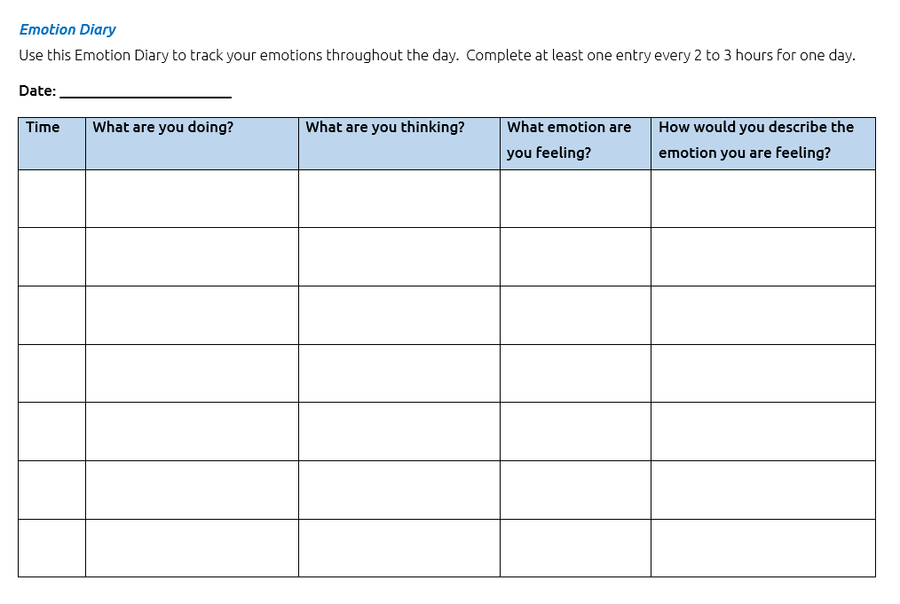
Journal des émotions

Slide 13
Questions de discussion
Quels sont les signes qui vous indiquent quand vous êtes heureux ? Qu'en est-il des signes qui vous indiquent quand vous êtes triste ?
Pourquoi est-il important d'avoir une conscience de soi en tant que leader ?
Comment vos émotions peuvent-elles vous empêcher de devenir un bon leader ?
Comment apprendre à mieux comprendre ses émotions et changer sa façon d'agir ?

Slide 14

Leçon 2 : Autogestion
Dans cette leçon, nous allons :
Définir l'autogestion
Examiner les techniques d'autogestion
Discuter de la manière dont l'autogestion renforce votre leadership
Identifier comment vous pouvez améliorer votre autogestion

Slide 15
Autogestion
L'autogestion est la capacité de contrôler ses émotions, pensées et comportements.

Slide 16
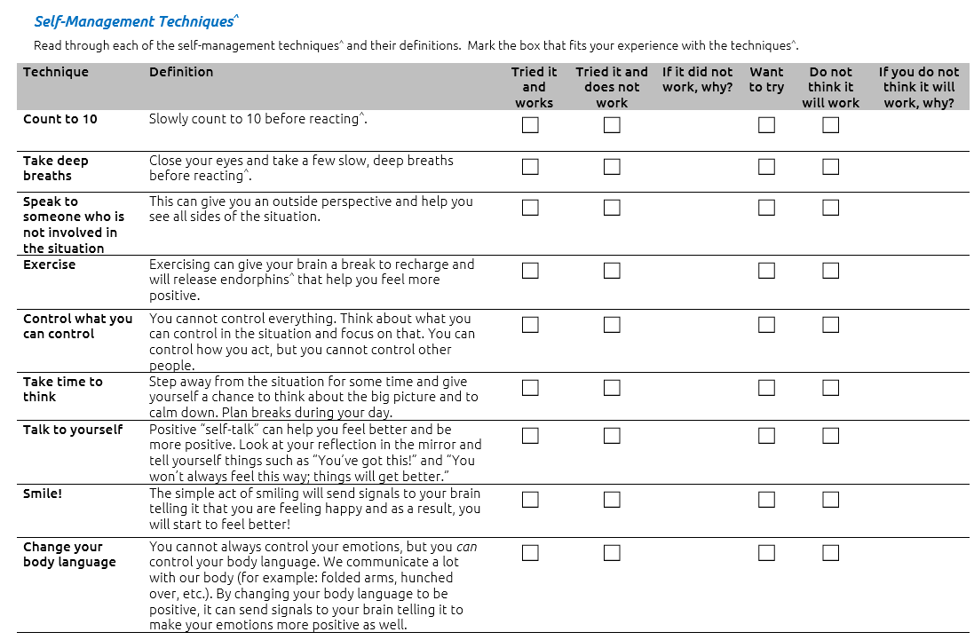
Techniques d'autogestion

Slide 17

Esprits forts
Autres ressources disponibles sur : https://resources.specialolympics.org/
health/strong-minds

Slide 18
Questions de discussion
Comment savoir si une technique d'autogestion a fonctionné pour vous calmer ou non ?
Y a-t-il des techniques qui ne figurent pas sur cette liste et que vous recommanderiez à d'autres ?
Comment pouvez-vous mieux gérer vos émotions ?
Montrer des émotions est-il bon ou mauvais ?
Mentors : Comment gérez-vous vos émotions ? Des conseils pour les athlètes leaders ?

Slide 19

Leçon 3 : Faire preuve d'empathie envers les autres
Dans cette leçon, nous allons :
Définir la pitié, la sympathie, l'empathie et la compassion
Discuter de ce à quoi chacun de ces éléments ressemble et en quoi ils sont différents
Discuter de la manière de répondre aux autres avec empathie
Discuter de la manière dont l'empathie peut renforcer votre leadership
Identifier comment vous pouvez améliorer votre empathie

Slide 20
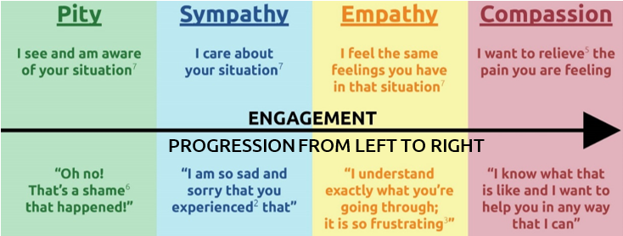
Dommage
La pitié est ce sentiment de tristesse causé par la souffrance et le malheur des autres.
Une personne qui est prise en pitié est généralement méprisée parce qu'elle est dans une mauvaise situation.

Slide 21
Sympathie
La sympathie est la relation entre les gens, donc quand quelque chose affecte quelqu'un, l'autre personne le ressent aussi.
C'est mieux que la pitié parce que tu penses et tu tiens à leur situation, mais ce sentiment n'est pas assez fort pour que tu essaies de les aider.

Slide 22
Empathie
L'empathie est la capacité de comprendre et de partager les sentiments de quelqu'un d'autre.
L'empathie est différente de la pitié et de la sympathie car elle implique un geste consistant à essayer de comprendre et de partager les sentiments de quelqu'un d'autre.

Slide 23
Compassion
La compassion est ce sentiment où l'empathie est si forte que tu dois faire quelque chose pour aider.
Tu comprends leur situation, tu ressens peut-être même la douleur toi-même, et tu ferais tout pour qu'ils se sentent mieux.

Slide 24
Faisons le point !

Slide 25
Laquelle est l'empathie ?
« Je suis tombé la semaine dernière à l'entraînement et je ne pense pas pouvoir rivaliser aujourd'hui. »
  « Ne sois pas un bébé ! Tu vas t'en sortir. »
  « Oh mec ! Je suis vraiment désolée. Ça a l'air de faire mal ! »
  « Aïe ! Tu devrais voir le bleu que j'ai eu la semaine dernière. »

Slide 26
Laquelle est l'empathie ?
« Je suis anxieuse pour mon match de tennis aujourd'hui. »
  « Ce sera un combat difficile pour toi, mais je pense que tu peux y arriver. »
  « Je comprends et je ne t'en veux pas. Trouvons un remplaçant pour toi. »
  « Je comprends que tu sois nerveux, mais je sais que tu t'es beaucoup entraîné, donc je sais que tu feras de ton mieux ! »

Slide 27
Laquelle est l'empathie ?
« Le dentiste m'a dit que je devais subir une chirurgie de canal très douloureuse. »
  « Oh mec, c'est horrible ! Dis-moi si tu veux que je t'apporte de la soupe ou un milkshake après. »
  « Mon cousin en avait un et il a dit que ça ne faisait pas du tout mal. »
  « Ça va vraiment faire mal. Bonne chance ! »

Slide 28
Questions de réflexion
Racontez-nous un moment où quelqu'un vous a montré de la compassion. Comment cela vous a-t-il fait ressentir (utilisez la roue des émotions) ?
Parlez-nous d'un moment où vous avez montré de la compassion à quelqu'un d'autre.
Comment l'empathie peut-elle vous aider en tant que leader ?
Comment pouvez-vous améliorer votre empathie ?

Slide 29
Devinez l'émotion !
Le groupe sera divisé en groupes de 2 à 4 individus.
Vous utiliserez la liste des émotions de la roue des émotions de la Leçon 1.
Chaque personne du groupe choisira à tour de rôle une émotion dans la liste et la jouera sans utiliser de mots.
Les membres du groupe doivent deviner l'émotion.
Notes:
Atelier virtuel

Slide 30
Devinez l'émotion !
Le groupe sera divisé en 2 équipes.
Un participant de l'équipe A choisira une flashcard sur laquelle est écrite une émotion. Ils expriment cette émotion à leur groupe sans utiliser de mots.
Les autres membres de l'équipe A doivent deviner l'émotion. Vous aurez 15 secondes pour deviner l'émotion.
Si l'équipe A devine correctement l'émotion, elle gagne 1 point.
L'équipe B répète le processus en sélectionnant une nouvelle émotion et en la jouant.
Répétez jusqu'à ce que chaque membre de l'équipe ait un tour pour exprimer une émotion.
L'équipe avec le meilleur score gagne !
Notes:
Atelier en présentiel

Slide 31
Devinez le débriefing des émotions
Qu'est-ce qui était difficile à deviner en ce qui concerne les émotions ?
Y avait-il certaines émotions plus faciles à deviner ?
À quoi avez-vous prêté attention pour deviner la bonne émotion ?
Comment identifier les émotions chez les gens (et chez soi-même) peut-il vous aider à travailler avec eux et à devenir un meilleur leader ?
Notes:
Atelier en présentiel

Slide 32
Conclusion du module
La conscience de soi est la capacité d'identifier et de comprendre ses émotions. Cela vous aide à gérer vos émotions.
L'autogestion est la capacité de contrôler ses émotions, pensées et comportements. Cela vous aide à réagir calmement plutôt qu'émotionnellement.
L'empathie est la capacité de comprendre et de partager les sentiments des autres. Cela vous aide à comprendre pourquoi les autres réagissent ainsi et vous permet de répondre de manière appropriée.
Comprendre ses émotions, savoir les contrôler et comprendre celles des autres fera de vous un leader plus fort.

Slide 33
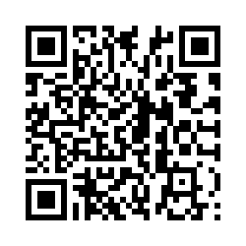
MERCI!
Veuillez prendre l'évaluation :
https://specialolympics.qualtrics.com
/jfe/forme/SV_5cZHOzU0qemAkDP
Notes:
Veuillez vous assurer que tous les leaders athlètes passent l'évaluation.

